Slide 1
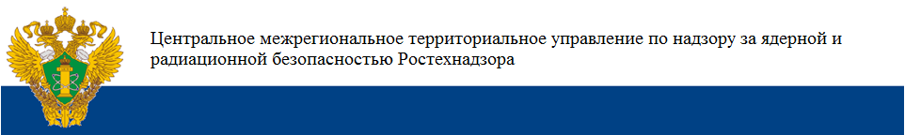
Итоги работы
Центрального МТУ по надзору за ЯРБ Ростехнадзора
во 2-ом квартале 2022 года

Slide 2

Применение права (правоприменение) – это властная деятельность уполномоченных на то государственных органов и лиц по обеспечению реализации норм права их адресатами.
Государственный орган – Центральное межрегиональное территориальное управление по надзору за ядерной и радиационной безопасностью Федеральной службы по экологическому, технологическому и атомному надзору (далее для простоты – Управление, Ростехнадзор).
Деятельность – осуществление в рамках представленных Управлению полномочий контрольно-надзорных мероприятий (проверок), предоставления государственных услуг.
Норма права - это общеобязательное формально-определенное правило, установленное и обеспеченное обществом и государством, закрепленное и опубликованное в официальных актах, то есть в нашем случае: Конституцией Российской Федерации, федеральными конституционными законами и федеральными законами, указами и распоряжениями Президента Российской Федерации, постановлениями и распоряжениями Правительства Российской Федерации, международными договорами Российской Федерации, нормативными правовыми актами Российской Федерации, правовыми актами Ростехнадзора.
Адресаты – организации, находящиеся под надзором Управления.

Slide 3
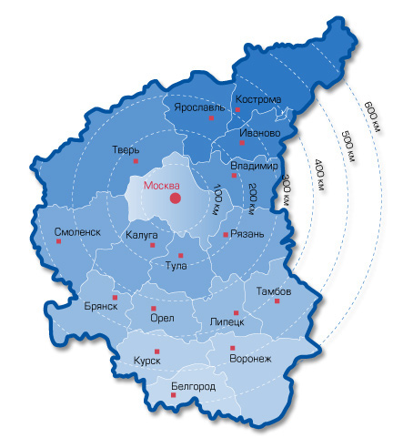

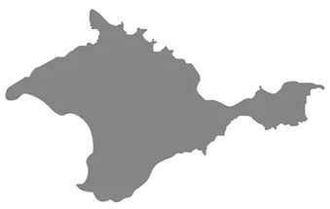
Сфера деятельности Центрального МТУ по надзору за ЯРБ Ростехнадзора
Билибинская АЭС
г. Саров Нижегородской обл.
21 субъект
по территориальной принадлежности
Республика Крым
Севастополь

Slide 4
Основные полномочия Центрального МТУ по надзору за ЯРБ

Slide 9
Эксплуатирующие организации:
Всесоюзный научно-исследовательский институт химической технологии
Высокотехнологический научно-исследовательский институт неорганических материалов имени академика А. А. Бочвара
НПО Луч
ТК ТВЭЛ
ПАО МСЗ
Техснабэкспорт
Концерн Росэнергоатом
Курчатовский институт
НИКИЭТ имени Н. А. Доллежаля
НИИ приборостроения имени В. В. Тихомирова
Институт теоретической и экспериментальной физики
Объединённый институт ядерных исследований
ГНЦ РФ ФЭИ им. А.И. Лейпунского
Атомспецтранс

Slide 10
* категория потенциальной радиационной опасности согласно
ОСПОРБ-99/2010 «Основные санитарные правила обеспечения радиационной безопасности»

Slide 11
I категории:
Билибинская АЭС
Объединенный институт ядерных исследований
Всероссийский научно-исследовательский институт экспериментальной физики
Научно-исследовательский физико-химический институт имени Л. Я. Карпова
ГУП «ГНЦ РФ Физико-энергетический институт им. академика А.И. Лейпунского»
II категории:
Национальный исследовательский ядерный университет «МИФИ»
Севастопольский государственный университет

Slide 12

Государственный строительный надзор во 2-ом квартале 2022 года
Общее количество строящихся (реконструируемых) объектов капитального строительства, подлежащих надзору: 8
Количество объектов капитального строительства, в отношении которых были проведены проверки: 4
Общее количество юр. лиц, в отношении которых проводились проверки: 6
Количество юр. лиц, в отношении которых в ходе проведения проверок, выявлены нарушения: 0
Количество наложенных административных штрафов на юридическое лицо: 0

Slide 13

Сведения о выявленных административных правонарушениях во 2-ом квартале 2022 г.
Общее количество административных взысканий, наложенных по итогам проверок
2 ед.
Общая сумма наложенных административных штрафов
430 000 рублей

Slide 14
Сведения о выявленных административных правонарушениях во 2-ом квартале 2022 г.
Части 1, 17 статьи 19.5 КоАП
Наложен 1 штраф на сумму 400 000 рублей
Статья 9.6 КоАП
Наложен 1 штраф на сумму 30 000 рублей

Slide 16
Сведения о поступлении средств в федеральный бюджет за оказание гос. услуг во II квартале 2022 г.
Выдача лицензии
2 755 000 руб.
Переоформление лицензии
30 400 руб.

Slide 17
Фактическая численность управления 103 человека
по состоянию на 01 января 2022г.

Slide 18

Спасибо за внимание !

